Slide 1
Proyecto UF6 – Programación
+
Proyecto UF4 – Bases de Datos

Slide 2
Tecnologias Utilizadas

Slide 3

Lenguaje de la Aplicación :

Slide 4

Base de Datos :

Slide 5

IDE del Desarrollo :

Slide 6



Extras :

Slide 7
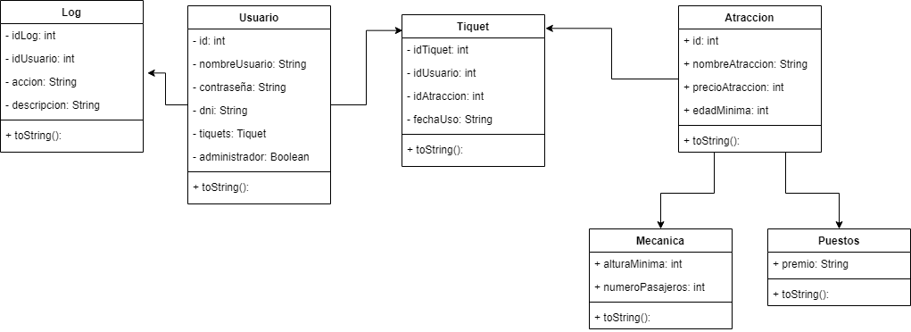
UML :

Slide 8
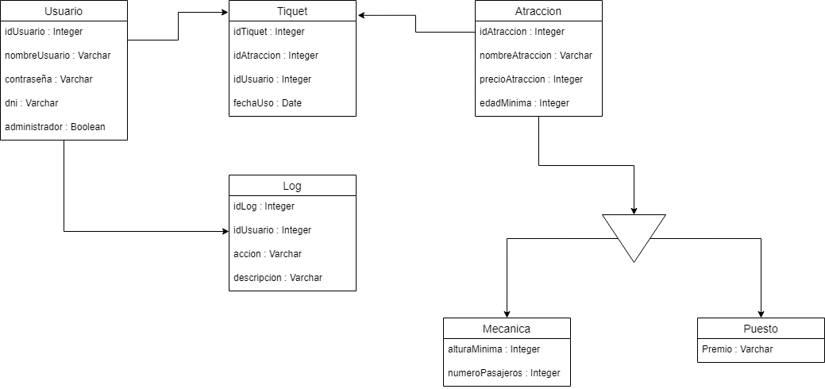
Model DDBB :

Slide 9
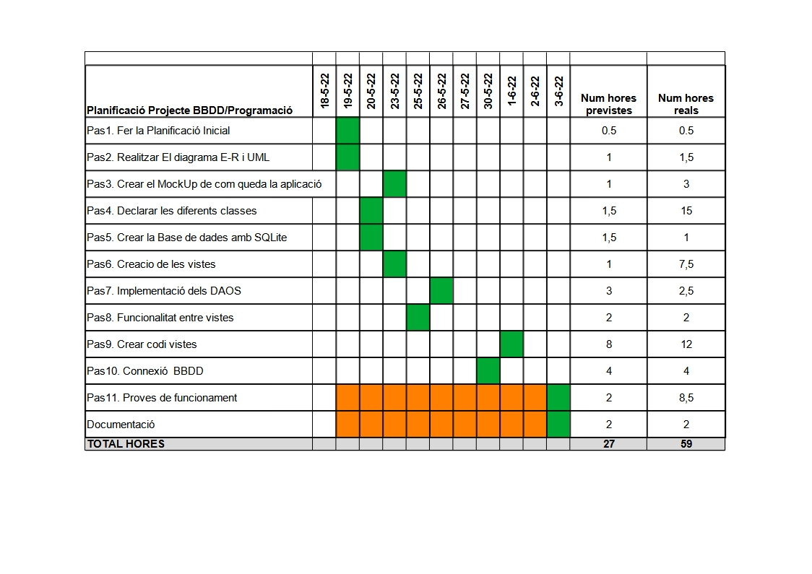
Tiempo de Proyecto :

